Slide 1
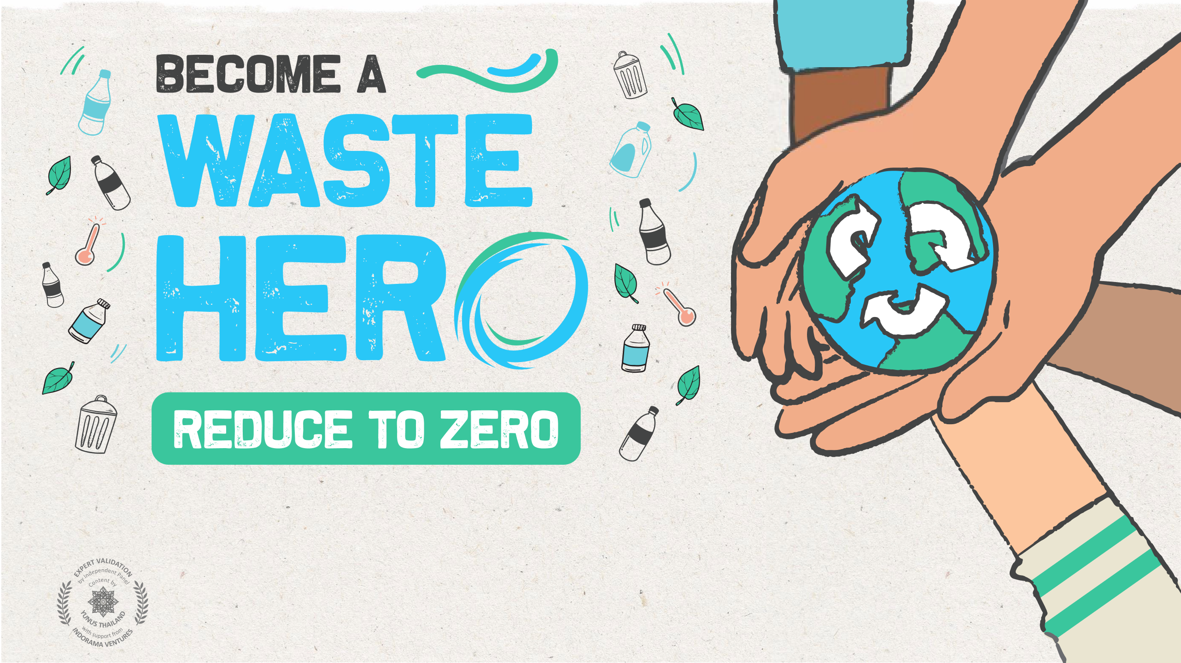
รีไซเคิลแล้วไปที่ไหน
ระดับที่ 2: บทเรียนขั้นกลาง

Slide 2
การเตรียมบทเรียนและความสอดคล้องของหลักสูตร
เวลาเตรียมการ: 10-15 นาที
นักเรียนจะได้เรียนรู้วิธีการรีไซเคิล และความสัมพันธ์ระหว่างการรีไซเคิลกับสิ่งแวดล้อม พวกเขาจะได้ทำงานเป็นกลุ่มเล็ก ๆ เพื่อทำโปสเตอร์เกี่ยวกับเหตุผลและวิธีการรีไซเคิลอย่างถูกต้อง นักเรียนจะได้นำเสนอโปสเตอร์และแขวนโปสเตอร์ไว้ในห้องเรียน
1
ปริ๊นท์หรือแสดงสไลด์บทเรียนสำหรับชั้นเรียน
2
ปริ๊นท์แบบฝึกหัด “ได้/ไม่ได้” เป็นคู่มืออ้างอิงสำหรับบทเรียน
3
รวบรวมอุปกรณ์การจัดทำโปสเตอร์และบอร์ดโปสเตอร์ (กลุ่มละ 1 ชิ้น) แต่อาจจัดให้มีมากขึ้นหากจำเป็น

Slide 3
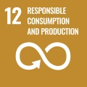
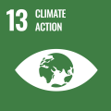
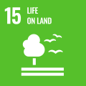
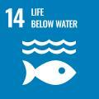
การเตรียมบทเรียนและความสอดคล้องของหลักสูตร
เวลาเตรียมการ: 10-15 นาที
ผลลัพธ์การเรียนรู้ที่สำคัญและความสอดคล้องของหลักสูตร:
วิทยาศาสตร์ - โลกและกิจกรรมมนุษย์: สื่อสารถึงวิธีแก้ปัญหาที่จะลดผลกระทบของมนุษย์ที่มีต่อพื้นดิน น้ำ อากาศ และ/หรือสิ่งมีชีวิตอื่น ๆ ในสภาพแวดล้อมในท้องถิ่น การกระทำของผู้คนอาจส่งผลกระทบต่อโลกรอบตัวพวกเขา แต่พวกเขาสามารถเลือกที่จะลดผลกระทบต่อพื้นดิน น้ำ อากาศ และสิ่งมีชีวิตอื่น ๆ ได้ รายงานเกี่ยวกับหัวข้อหรือข้อความด้วยข้อเท็จจริงที่เหมาะสมและรายละเอียดที่มีความที่เกี่ยวข้อง โดยอธิบายได้อย่างชัดเจนในจังหวะการพูดที่เหมาะสม
ทักษะและการมีความรู้ด้านภาษาอังกฤษ: เข้าร่วมการสนทนากับคู่สนทนาที่มีความหลากหลาย เกี่ยวกับหัวข้อและเนื้อหาต่าง ๆ ปฏิบัติตามกฎที่ตกลงกันไว้สำหรับการพูดคุยแลกเปลี่ยน ใช้คำและวลีที่ได้จากการถ่ายทอดผ่านการสนทนา การอ่านและการฟัง และการตอบข้อความ
ความสอดคล้องกับ SDG

Slide 4
บทเรียน
ระยะเวลาบทเรียน: 45-60 นาที
แนะนำบทเรียนให้กับนักเรียนของคุณโดยการถามเกี่ยวกับความรู้เกี่ยวกับการรีไซเคิลของพวกเขา และดูว่ามีใครบ้างที่รีไซเคิลที่บ้าน
แสดงสไลด์ “ได้/ไม่ได้” หรือปริ๊นท์เอกสารประกอบคำบรรยาย
ชวนนักเรียนพูดคุยเกี่ยวกับพื้นฐานของการรีไซเคิล
การรีไซเคิลคืออะไร
อะไรบ้างที่เอามารีไซเคิลได้
อะไรบ้างที่เอามารีไซเคิลไม่ได้
1
2
เลื่อนไปตามสไลด์ โดยถามว่า:
ทำไมการรีไซเคิลถึงมีความสำคัญ
เกิดอะไรขึ้นกับขยะ
คิดยังไงกับหลุมฝังกลบ
คิดยังไงกับมลพิษในมหาสมุทรและทะเล
นักเรียนรีไซเคิลยังไง
3
ให้นักเรียนเขียนประโยคหนึ่งหรือสองประโยคเกี่ยวกับสิ่งที่สำคัญที่สุดที่พวกเขาได้เรียนรู้จากสไลด์ ขอให้พวกเขาแบ่งปันสิ่งที่เขียนและเหตุผล

Slide 5
บทเรียน
ระยะเวลาบทเรียน: 45-60 นาที
4
จากนั้น ให้นักเรียนเริ่มนับจาก 1 ถึง 4 จัดให้มีอุปกรณ์การจัดทำโปสเตอร์สำหรับกลุ่มทั้งสี่กลุ่ม
บอกให้คนที่นับ 1 จับกลุ่มกันเพื่อทำโปสเตอร์อย่างน้อยหนึ่งแผ่น เกี่ยวกับ 3 ขั้นตอนการรีไซเคิล (1. รู้ว่าอะไรทิ้งได้บ้าง
2. ทำความสะอาดและเช็ดให้แห้ง 3. ทิ้งในถังที่ถูกต้อง)
บอกให้คนที่นับ 2 จับกลุ่มกันเพื่อทำโปสเตอร์อย่างน้อยหนึ่งแผ่น เกี่ยวกับสิ่งของที่รีไซเคิลได้และไม่ได้
บอกให้คนที่นับ 3 จับกลุ่มกันเพื่อทำโปสเตอร์อย่างร้อยหนึ่งแผ่น เกี่ยวกับ การที่ขยะถูกทิ้งในหลุมฝังกลบและมหาสมุทร
(สิ่งของที่รีไซเคิลได้ ไม่ควรถูกทิ้งในหลุมฝังกลบ)
บอกให้คนที่นับ 4 จับกลุ่มกันเพื่อทำโปสเตอร์อย่างน้อยหนึ่งแผ่น เกี่ยวกับ เหตุผลที่การรีไซเคิลมีความสำคัญต่อสิ่งแวดล้อม (ไม่ควรอยู่ในมหาสมุทร)
5
ให้แต่ละกลุ่มนำเสนอโปสเตอร์หน้าชั้นเรียนและแขวนไว้ในห้องเรียน
บทเรียนที่ยืดหยุ่นและปรับเปลี่ยนได้
แผนการสอนได้ออกแบบมาให้มีความยืดหยุ่นและตอบสนองต่อความต้องการที่เปลี่ยนแปลงของห้องเรียนของคุณ บทเรียนต่าง ๆ สามารถแก้ไขและปรับแต่งได้ตามบริบทของนักเรียนและห้องเรียนที่แตกต่างกันไป มีเวอร์ชัน PowerPoint ที่มีคำแนะนำสำหรับครู และบทเรียน PDF ที่สามารถปริ๊นท์ได้ ให้ดาวน์โหลด
4
ให้เวลานักเรียน 5 นาทีเพื่อค้นหาขวดพลาสติกที่จะใส่ลงในถังใหม่

Slide 6
เตรียมการนำเสนอ PowerPoint
เมื่อคุณพร้อมที่จะนำเสนอบทเรียน ให้คลิก Slide Show บนแถบเมนูด้านบน แล้วเลือก Presenter View เมื่อเข้าสู่โหมด Presenter คุณสามารถดูบันทึกย่อของคุณ ในขณะที่ผู้ชมจะเห็นเฉพาะสไลด์ของคุณ
บันทึกย่อจะปรากฏในบานหน้าต่างทางด้านขวา ข้อความจะถูกตัดโดยอัตโนมัติ และแถบเลื่อนแนวตั้งจะปรากฏขึ้นถ้าจำเป็น คุณยังสามารถเปลี่ยนขนาดของข้อความในบานหน้าต่าง
บันทึกย่อได้โดยใช้ปุ่มสองปุ่มที่มุมซ้ายล่างของบาน
หน้าต่างบันทึกย่อ

Slide 7
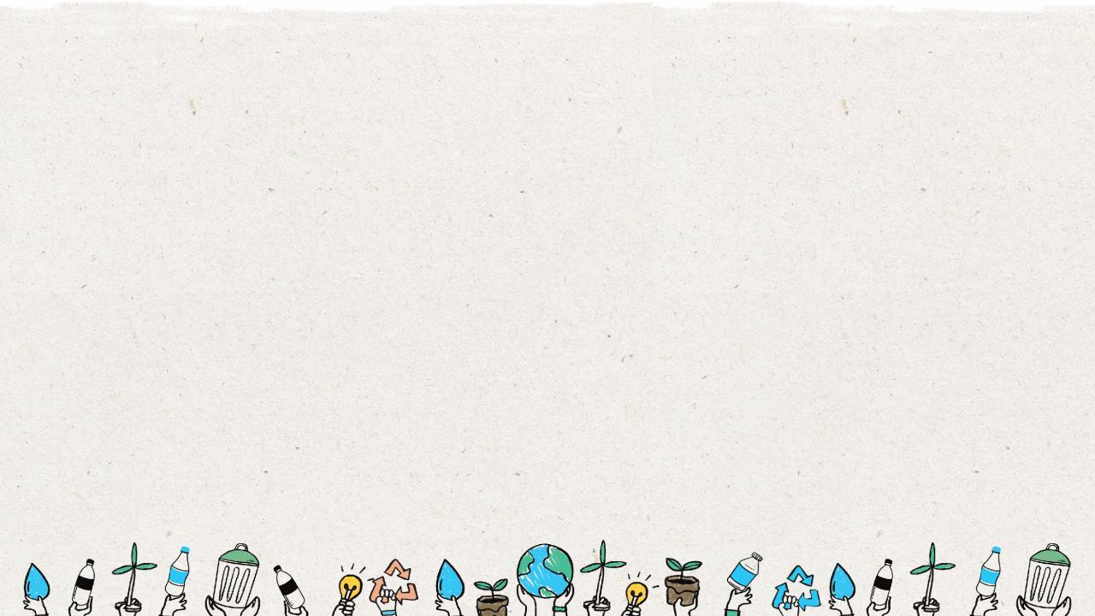
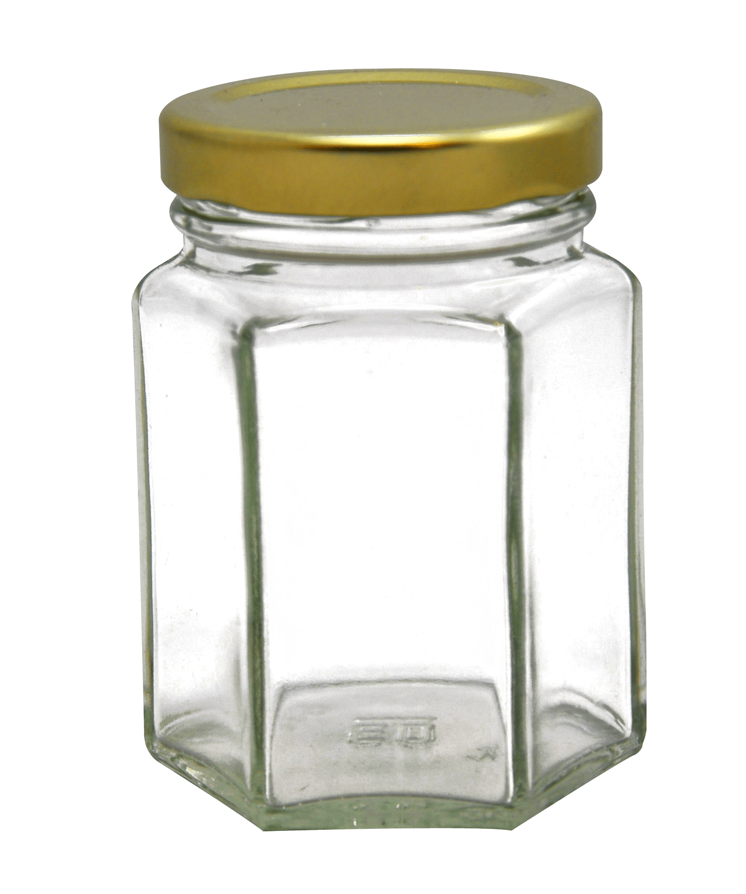
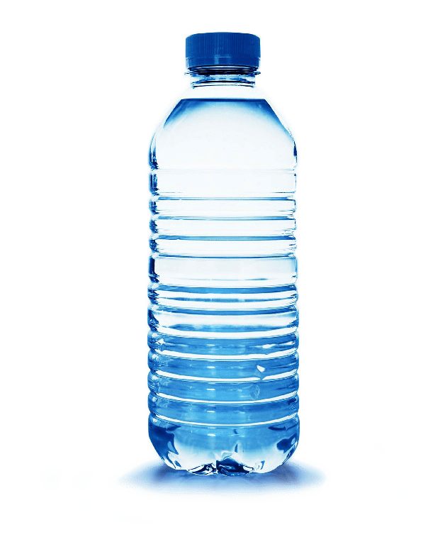
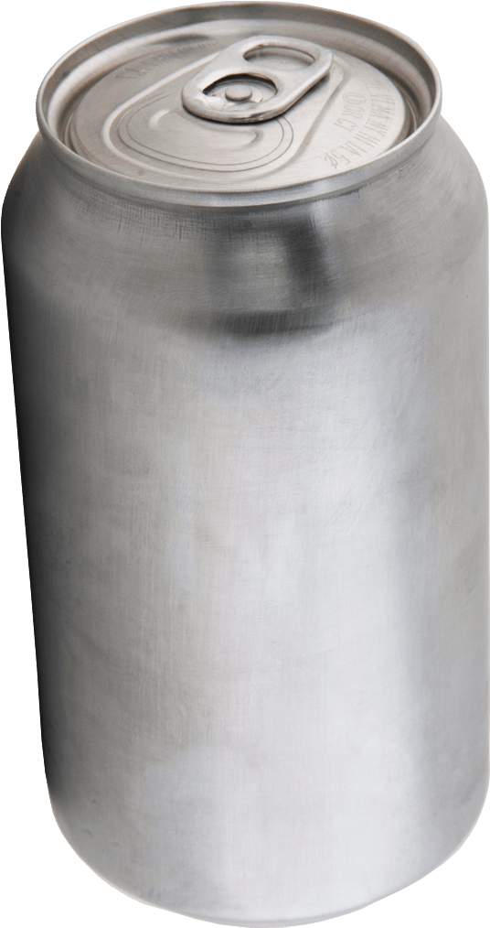
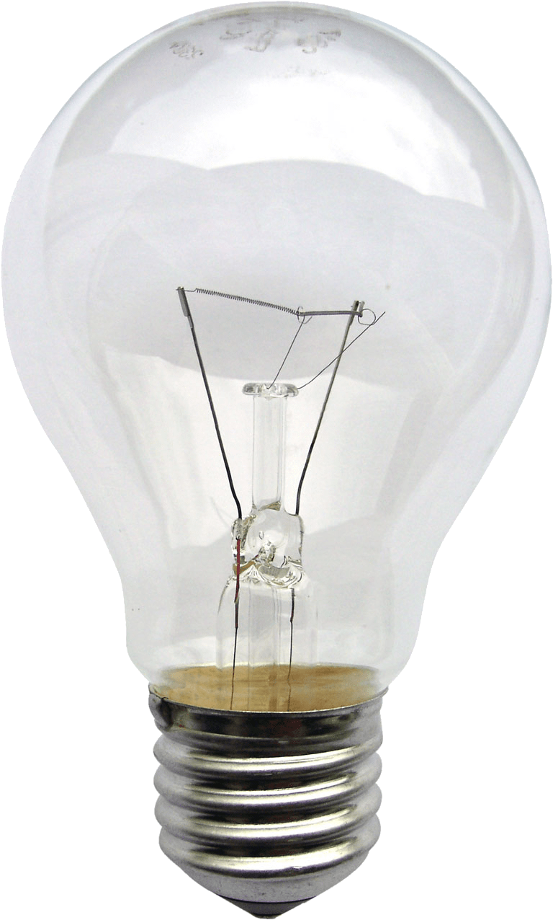
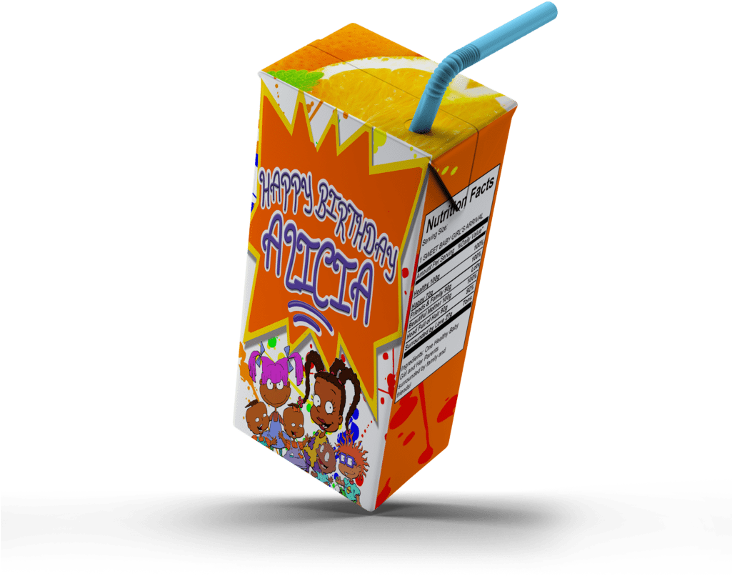
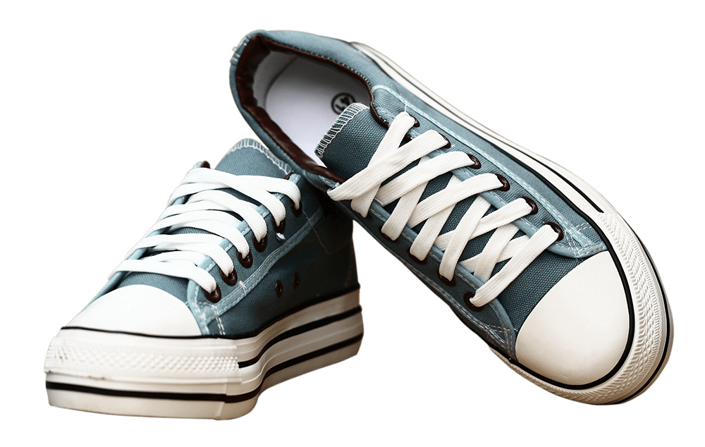
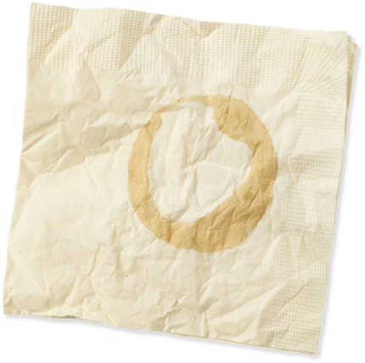
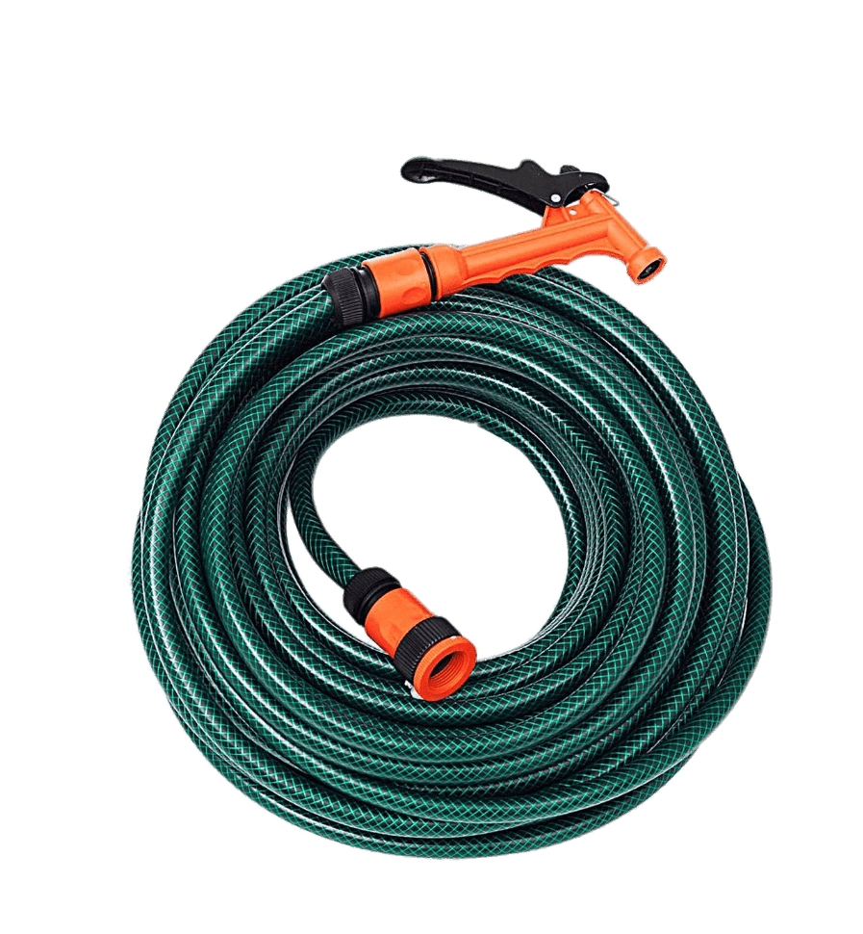
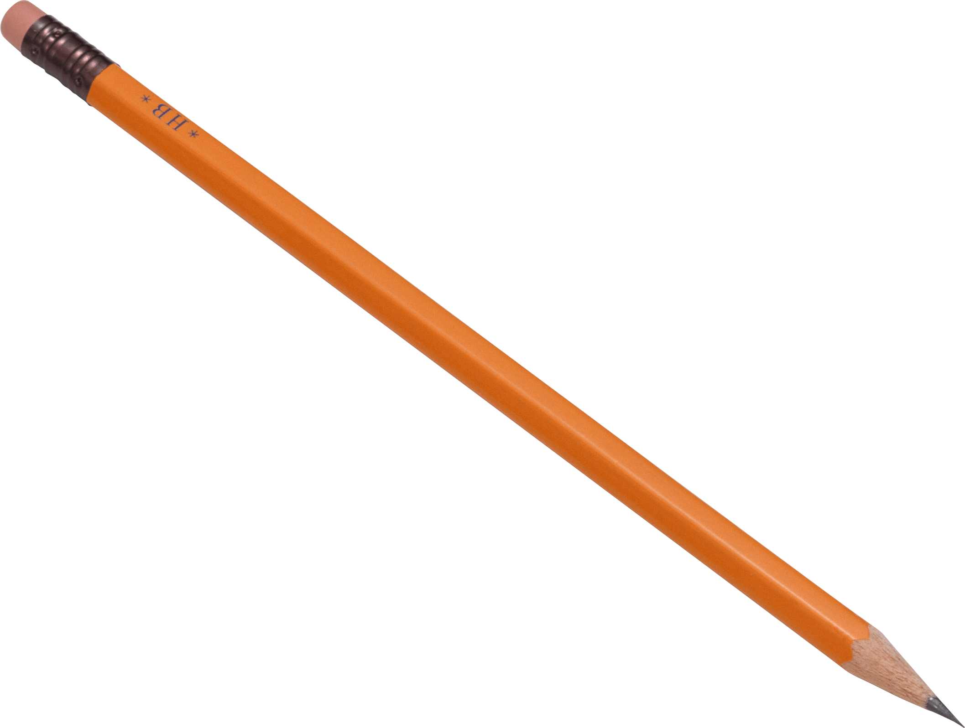
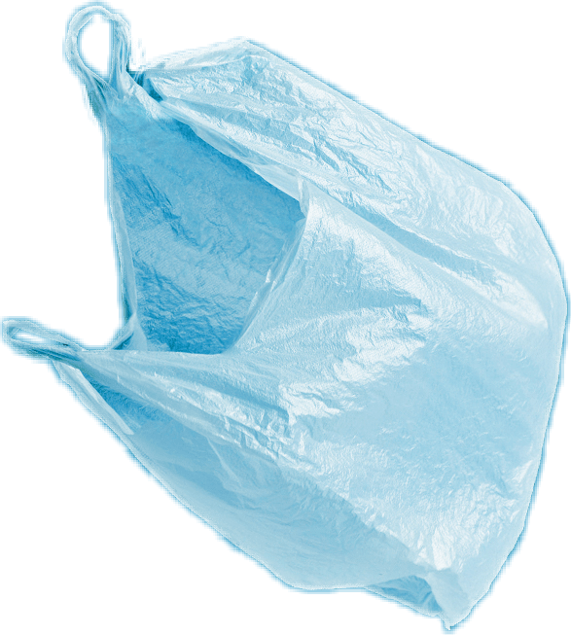
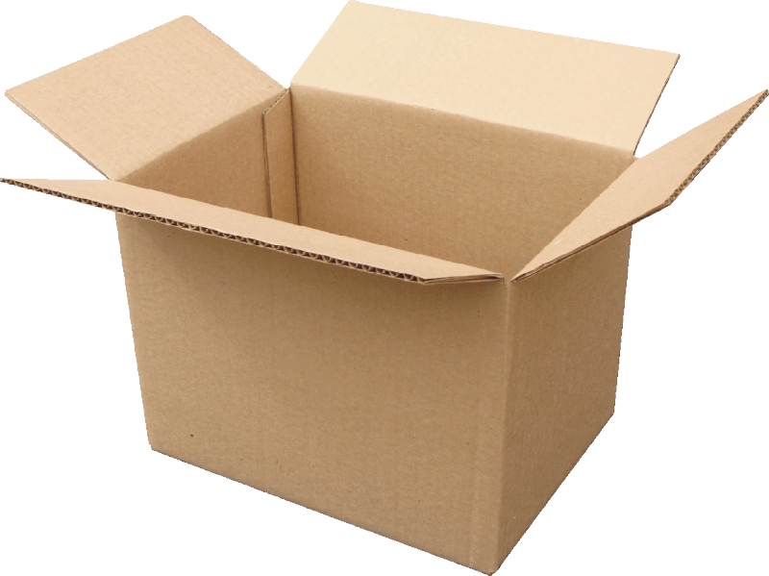
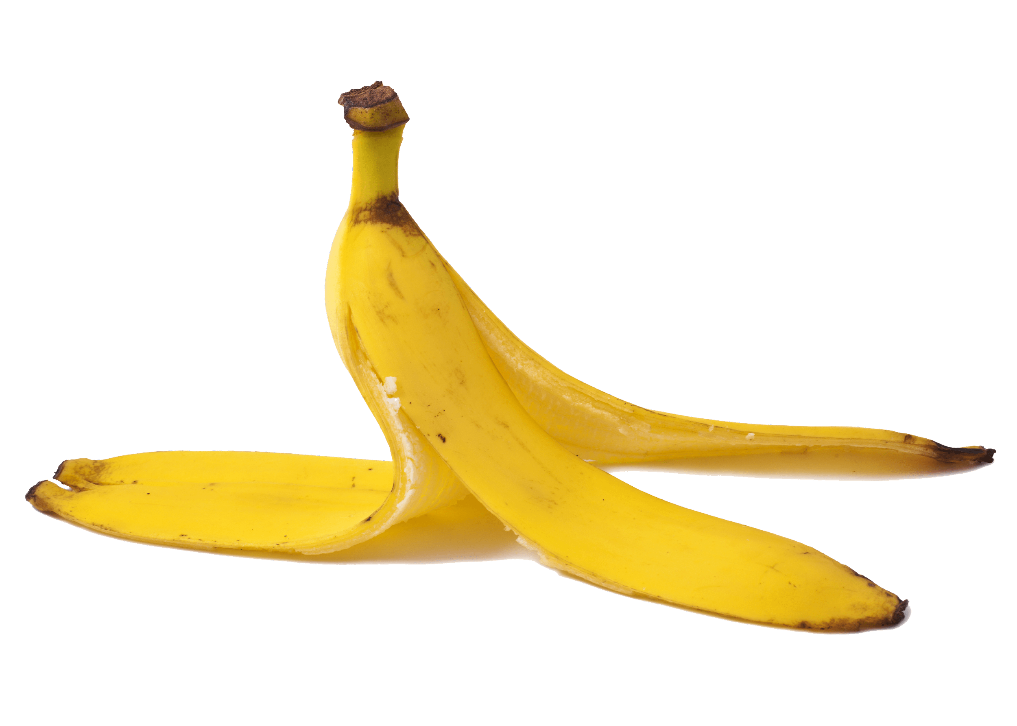
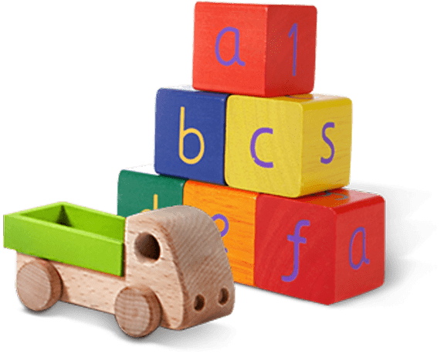
6
ขวดโหลแก้ว
ขวดพลาสติก PET
รองเท้า
กระป๋องโลหะ
หลอดไฟ
กล่องใส่น้ำผลไม้
ผ้าเช็ดปากที่สกปรก
ถุงพลาสติก
ของเล่น
ดินสอ
เปลือกกล้วย
กล่องกระดาษแข็ง
สายยางสำหรับสวน
ได้
ไม่ได้
Notes:
(ความยาวสไลด์: 3-5 นาที)
แบบฝึกหัดก่อนเข้าสู่บทเรียน
ถามนักเรียน:
มีใครเคยได้ยินการรีเซเคิลบ้าง ถ้าเคย ช่วยบอกเพื่อน ๆ หน่อยว่ารู้อะไรมาบ้าง
บอกนักเรียน:
การรีไซเคิลคือกระบวนการในการเก็บและแปรรูปวัสดุที่อาจถูกทิ้งเป็นขยะ โดยเปลี่ยนให้เป็นผลิตภัณฑ์ใหม่ การรีไซเคิลเป็นประโยชน์ต่อชุมชนและสิ่งแวดล้อม
ให้อ่านรูปจากซ้ายไปขวาโดยเริ่มจากแถวบนสุด เพื่อทดสอบความรู้นักเรียนเกี่ยวกับสิ่งที่รีไซเคิลได้ และรีไซเคิลไม่ได้
ลำดับของภาพที่จะปรากฏขึ้นเมื่อคลิกแต่ละครั้ง
คลิก 1: ขวดโหลแก้ว
คลิก 2: ขวดพลาสติก PET
คลิก 3: รองเท้า
คลิก 4: กระป๋องโลหะ
คลิก 5: หลอดไฟ
คลิก 6: กล่องใส่น้ำผลไม้
คลิก 7: ผ้าเช็ดปากที่สกปรก
คลิก 8: ดินสอ
คลิก 9: ถุงพลาสติก
คลิก 10: ของเล่น
คลิก 11: กล่องกระดาษแข็ง
คลิก 12: สายยางสำหรับสวน
คลิก 13: เปลือกกล้วย

Slide 8
ได้
ไม่ได้
สิ่งของที่รีไซเคิลได้
สิ่งของที่รีไซเคิลไม่ได้:
เปลือกกล้วย
ผ้าเช็ดปากที่สกปรก
สายยางสำหรับสวน
ขวดโหลแก้ว
ขวดพลาสติก PET
หลอดไฟ
กล่องใส่น้ำผลไม้
รองเท้า
กล่องกระดาษแข็ง
กระป๋องโลหะ
ของเล่น
ถุงพลาสติก
ดินสอ
Notes:
(ความยาวสไลด์: 3-5 นาที)
แจกหรือแสดงสไลด์ “ได้/ไม่ได้” – มีเอกสาร PDF ประกอบคำบรรยายที่สามารถปริ๊นท์แจกนักเรียน
ชวนพูดคุยเกี่ยวกับที่ทิ้งขยะ
ถามนักเรียน: นักเรียนจัดการกับขยะที่บ้านยังไง เอาขยะไปไว้ที่ไหน ขยะทั้งหมดอยู่ในถังขยะถังเดียวหรือเปล่า
บอกนักเรียน:
ไม่ใช่ว่าขยะทั้งหมดจะถูกทิ้งลงถังขยะเดียวกัน สิ่งของบางอย่างจำเป็นต้องทิ้งในถังขยะรีไซเคิล
ถามนักเรียน: สิ่งของที่อยู่ด้านซ้ายเป็นสิ่งที่รีไซเคิลได้ ของชิ้นไหนบ้างที่รีไซเคิลได้ ภาพแรกที่เห็นคืออะไร
*ถามตามลำดับ (ขวดโหลแก้ว, ขวดพลาสติก PET, กล่องกระดาษแข็ง, กระป๋องโลหะ)
คลิก 1: ขวดโหลแก้ว >> ทำจากอะไร เอามารีไซเคิลได้ไหม
คำตอบ : แก้วรีไซเคิลได้
คลิก 2: ขวดพลาสติก PET >> ทำจากอะไร เอามารีไซเคิลได้ไหม
คำตอบ: ขวดพลาสติก PET รีไซเคิลได้
คลิก 3: กล่องกระดาษแข็ง >>ทำจากอะไร เอามารีไซเคิลได้ไหม
คำตอบ: กระดาษรีไซเคิลได้
คลิก 4: กระป๋องโลหะ >> ทำจากอะไร เอามารีไซเคิลได้ไหม
คำตอบ: โลหะรีไซเคิลได้

Slide 9
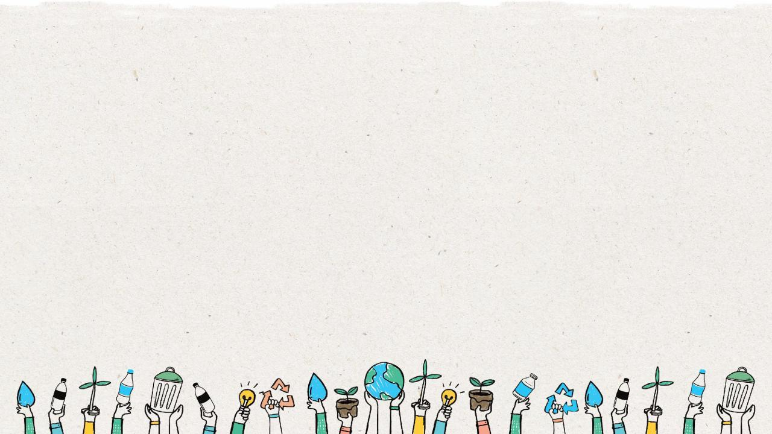
ขยะจะไปอยู่ที่ไหน
ถ้าไม่มี
การรีไซเคิล
Notes:
(ความยาวสไลด์: 3 นาที)
คำตอบ:
ขยะจะไปอยู่ในหลุมฝังกลบหรือไม่ก็รั่วไหลสู่สิ่งแวดล้อม
ถามนักเรียน:
เคยเห็นขยะในที่ ๆ ไม่ควรอยู่ไหม
คิดว่าขยะไปอยู่ที่นั่นได้ยังไง
คำตอบ:
เคยเห็นถุงพลาสติกบนชายหาด คิดว่าถุงพลาสติกหล่นออกมาจากถังขยะได้ง่าย และพัดลงไปบนชายหาด
*สอบถามตัวอย่างเพิ่มเติม

Slide 10
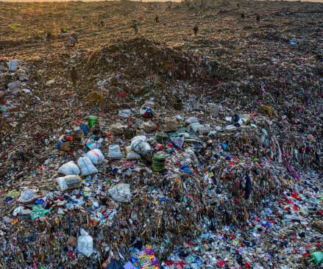
ขยะของเราจะไปอยู่ที่ไหน
ขยะส่วนใหญ่ของเราจะเอาไปทิ้งไว้ที่
หลุมฝังกลบในพื้นที่
หลุมฝังกลบประกอบไปด้วยขยะหลายชนิด แต่ขยะบางอย่างไม่ควรจะอยู่ที่นี่ และจะต้องใช้เวลาหลายร้อยปีกว่าจะหายไป
หลุมฝังกลบทำให้เกิดอันตราย เช่น กลิ่น ควัน เสียง แมลง และการปนเปื้อนของแหล่งน้ำ
Notes:
(ความยาวสไลด์: 3-5 นาที)
ถามนักเรียน:
หลุมฝังกลบคืออะไร
ของที่รีไซเคิลได้ ควรถูกทิ้งในนี้ไหม เพราะอะไร
อะไรที่ควรถูกทิ้งในนี้
จากประสาทสัมผัสทั้ง 5 คิดว่าจะรู้สึกยังไงบ้าง (ดมกลิ่น, สัมผัส, รส, การมองเห็น, การได้ยิน)
คำตอบ:
หลุมฝังกลบ คือ สถานที่ที่คนทิ้งขยะทั่วไปลงไปในดินหรือทิ้งเป็นกองใหญ่ ๆ
ของที่รีไซเคิลได้ ไม่ควรถูกทิ้งที่นี่ มีแค่ของที่รีไซเคิลไม่ได้ที่จะถูกทิ้งในหลุมฝังกลบ

Slide 11
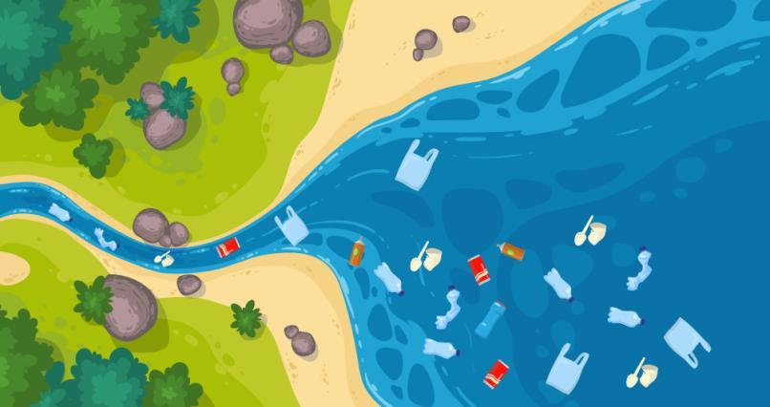
ขยะของเราจะไปอยู่ที่ไหน
ขยะส่วนใหญ่ใน
มหาสมุทรมาจาก
มนุษย์ที่อยู่บนบก
Notes:
(ความยาวสไลด์: 3-5 นาที)
ถามนักเรียน:
ขยะในมหาสมุทรของเรามาจากที่ไหน
เราจะทำยังไงเพื่อป้องกันไม่ให้ขยะเข้าไปสู่ธรรมชาติ
คำตอบ:
ถ้าขยะไม่ได้ถูกรีไซเคิลหรือทิ้งอย่างเหมาะสม อาจรั่วไหลลงสู่แม่น้ำและทางน้ำที่ไหลลงสู่มหาสมุทร
การทิ้งและรีไซเคิลอย่างเหมาะสมสามารถช่วยป้องกันของเสียไม่ให้เข้าสู่โลกทางธรรมชาติของเราได้

Slide 12
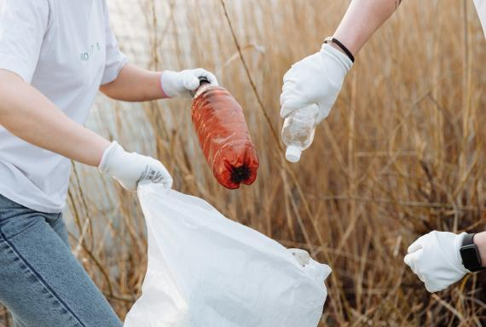
เราจะลดปริมาณขยะของเราได้อย่างไร
เราสามารถรีไซเคิลสิ่งต่าง ๆ ได้มากมาย และยังเป็นวิธีที่ดีในการรักษาความ
สะอาดของสภาพแวดล้อมของเรา
ด้วย ถ้าเรารีไซเคิลเราจะทำให้เกิด
ขยะเหลือทิ้งน้อยลง
นักเรียนรีไซเคิลอย่างไร
Notes:
(ความยาวสไลด์: 3-5 นาที)
ถามนักเรียน:
เราจะรีไซเคิลได้ยังไง
ทำไมการรู้ว่าอะไรรีไซเคิลได้หรือไม่ได้ถึงสำคัญ
คำตอบ:
การรีไซเคิลมี 3 ขั้นตอน : 1. รู้ว่าอะไรรีไซเคิลได้บ้าง 2. ทำความสะอาด และทำให้แห้งก่อนนำไปใส่ในถังขยะ 3. ตรวจสอบให้แน่ใจว่าได้เอาสิ่งของที่รีไซเคิลได้ไปไว้ในถังที่ถูกต้อง
ถ้าเรารีไซเคิลไม่ถูกต้อง เราอาจทำให้ของที่รีไซเคิลได้อื่น ๆ ปนเปื้อน และทำให้ของในถังทั้งหมดสกปรกและไม่สามารถรีไซเคิลได้ ขยะนี้จะถูกทิ้งไว้ในหลุมฝังกลบหรือกลายเป็นขยะเข้าสู่ธรรมชาติ

Slide 13
3
ขั้นตอน
การรีไซเคิล

Slide 14
1
ขั้นตอนที่
ต้องรู้ว่าอะไรรีไซเคิลได้บ้าง
ขวดโหลแก้ว
ขวดพลาสติก PET
กล่องกระดาษแข็ง
กระป๋องโลหะ
Notes:
(ความยาวสไลด์: 3-5 นาที)
ให้นักเรียนเดาสิ่งของสี่ชนิดหลักที่รีไซเคิลได้
คลิก 1: ขวดโหลแก้ว
คลิก 2: ขวดพลาสติก PET
คลิก 3: กล่องกระดาษแข็ง
คลิก 4: กระป๋องโลหะ
ถามนักเรียน:
ใครช่วยยกตัวอย่างสิ่งที่สามารถนำมารีไซเคิลได้บ้าง
อะไรคือของที่เราไม่ควรรีไซเคิล เศษอาหาร
เกร็ดน่ารู้:
ขวดพลาสติก PET เป็นพลาสติกที่มีการรีไซเคิลมากที่สุดในโลกและสามารถรีไซเคิลได้ทั้งหมด
คำถามเพิ่มเติม:
เคยเห็น #1 ที่ด้านล่างของขวดน้ำ PET ไหม ถ้าเห็น แปลว่ารีไซเคิลได้ทั้งหมด
มีใครช่วยยกตัวอย่างของที่รีไซเคิลได้อีกไหม

Slide 15
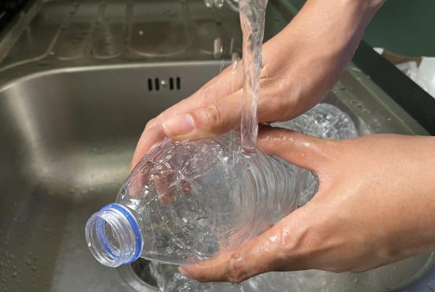
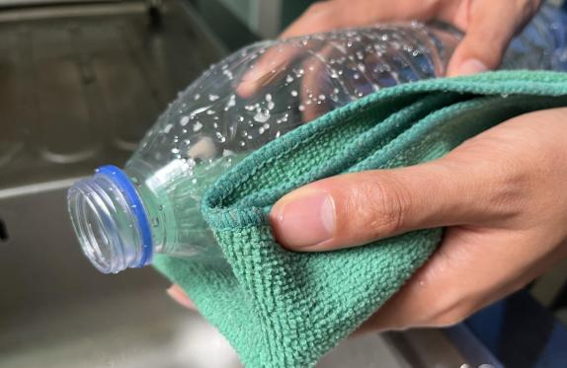
2
เททิ้ง ทำความสะอาด และรอให้แห้ง
ก่อนนำไปใส่ในถังขยะ
ขั้นตอนที่
Notes:
(ความยาวสไลด์: 3 นาที)
ถามนักเรียน:
1. ทำไมเราถึงควรทำความสะอาดสิ่งของต่าง ๆ เพื่อนำไปรีไซเคิล
2. ถ้ามีเศษอาหารหรือของเหลวติดอยู่ล่ะ
คุณอาจแนะนำว่า:
สิ่งของที่สกปรกไม่สามารถนำไปรีไซเคิลได้
สิ่งของที่เปียกและสกปรก เมื่อไปโดนสิ่งที่สะอาด อาจทำให้สิ่งของที่สะอาดนั้นสกปรก ทำให้ถังขยะทั้งถังสกปรก

Slide 16
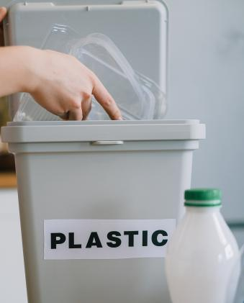
3
ขั้นตอนที่
เอาของที่รีไซเคิลได้แต่ละชิ้นใส่ลงใน
ถังขยะรีไซเคิลที่ถูกต้อง
Notes:
(ความยาวสไลด์: 3 นาที)
การรีไซเคิลต้องแยกใส่ในถังขยะรีไซเคิลที่เหมาะสม คลิกเพื่อแสดงสัญลักษณ์รีไซเคิล บอกนักเรียนว่าสัญลักษณ์นี้บ่งบอกว่าต้องนำขยะไปรีไซเคิลใส่ลงที่ถังไหน
ถามนักเรียน:
เคยเห็นสัญลักษณ์สีเขียวนี้มาก่อนไหม
สัญลักษณ์นี้หมายถึงอะไร
เราจะใส่ขวดพลาสติก PET ในถังไหน

Slide 17
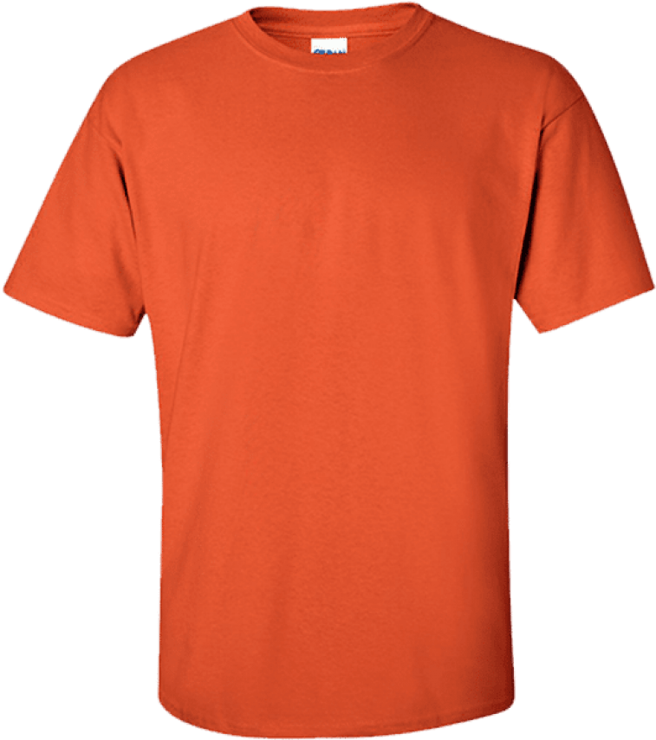
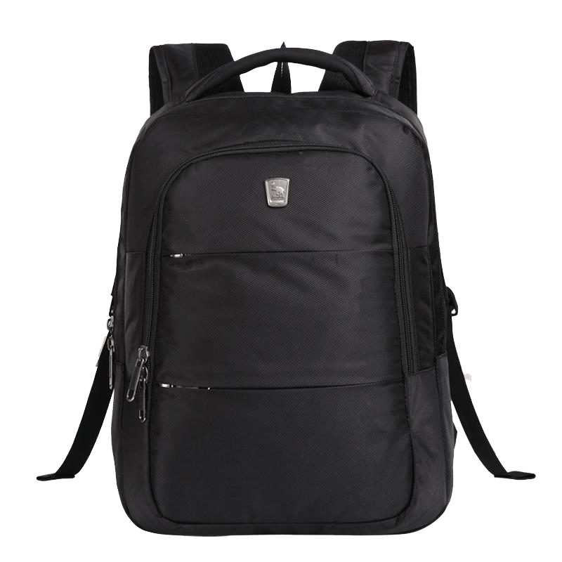
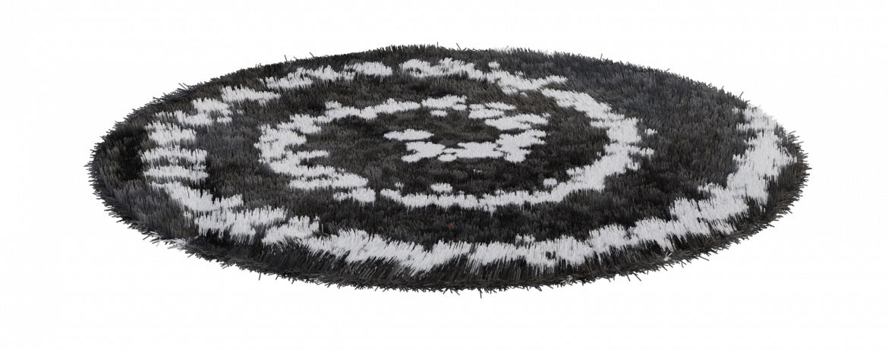
เมื่อเราทำความสะอาด รอให้แห้ง และคัดแยกอย่างถูกต้อง เราจะสามารถสร้างสิ่งใหม่ๆ ได้ เช่น
Notes:
(ความยาวสไลด์: 2-4 นาที)
บอกนักเรียน:
เมื่อเราทำการรีไซเคิลครบ 3 ขั้นตอนนี้แล้ว เราสามารถทำให้สิ่งของที่เคยเป็นขยะกลายเป็นของใหม่ได้
ตัวอย่าง:
คลิก 1:
ขวดพลาสติก PET สามารถรีไซเคิลกลับมาเป็นขวดใหม่ได้
คลิก 2:
ขวดพลาสติก PET สามารถทำให้มีขนาดเป็นเส้นด้ายเพื่อใช้ทำผ้าและสิ่งทออื่น ๆ ได้ด้วย

Slide 18
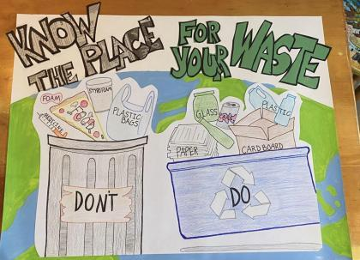
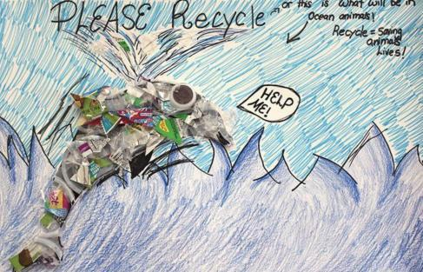
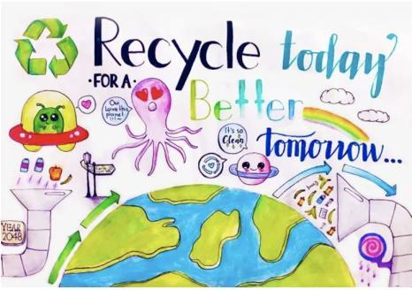
ทำโปสเตอร์การรีไซเคิล
Notes:
บอกนักเรียน:
อธิบายให้นักเรียนฟังว่า สำหรับกิจกรรมในห้องเรียน พวกเขาจะได้ทำโปสเตอร์การรีไซเคิลเพื่อสร้างแรงจูงใจและสร้างแรงบันดาลใจให้เพื่อนร่วมชั้นของพวกเขารีไซเคิลได้มากขึ้น
บอกนักเรียนว่าทุกคนจะได้ทำงานเป็นกลุ่มเพื่อทำโปสเตอร์การรีไซเคิล โดยอ้างอิงจากคุณลักษณะ 4 ข้อของการรีไซเคิล โปรดจัดเตรียมอุปกรณ์การจัดทำโปสเตอร์และบอร์ดโปสเตอร์ขนาดใหญ่ พวกเขาสามารถวาดหรือตัดภาพจากนิตยสารหรือหนังสือพิมพ์ หรือใช้วัสดุจริงที่รีไซเคิลก็ได้ ปล่อยให้พวกเขามีความคิดสร้างสรรค์ในการทำโปสเตอร์การรีไซเคิล
บอกให้พวกเขาใส่เกร็ดน่ารู้หนึ่งข้อจากสไลด์ลงไปในโปสเตอร์ของพวกเขาด้วย ให้พวกเขานำเสนอโปสเตอร์ให้กับชั้นเรียนและแขวนไว้รอบ ๆ ห้อง
หัวข้อของแต่ละกลุ่ม
3 ขั้นตอนการรีไซเคิล
สิ่งของที่รีไซเคิลได้และไม่ได้
ขยะจะไปอยู่ที่หลุมฝังกลบหรือมหาสมุทรได้อย่างไร
การรีไซเคิลสามารถช่วยรักษาสิ่งแวดล้อมได้อย่างไร

Slide 19
ขั้นตอนถัดไป
1
จากนั้น ให้นักเรียนเริ่มนับจาก 1 ถึง 4 จัดให้มีอุปกรณ์ทางศิลปะสำหรับกลุ่มทั้งสี่กลุ่ม บอกนักเรียนว่าพวกเขาจะได้ทำโปสเตอร์เกี่ยวกับการรีไซเคิล
บอกให้คนที่นับ 1 จับกลุ่มกันเพื่อทำโปสเตอร์อย่างน้อยหนึ่งแผ่น เกี่ยวกับ 3 ขั้นตอนการรีไซเคิล (1. รู้ว่าอะไรทิ้งได้บ้าง
2. ทำความสะอาดและเช็ดให้แห้ง 3. ทิ้งในถังที่ถูกต้อง)
บอกให้คนที่นับ 2 จับกลุ่มกันเพื่อทำโปสเตอร์อย่างน้อยหนึ่งแผ่น เกี่ยวกับสิ่งของที่รีไซเคิลได้และไม่ได้ (อ้างอิงจากแบบฝึกหัด “ได้/ไม่ได้”)
บอกให้คนที่นับ 3 จับกลุ่มกันเพื่อทำโปสเตอร์อย่างน้อยหนึ่งแผ่น เกี่ยวกับ การที่ขยะถูกทิ้งในหลุมฝังกลบและมหาสมุทร (จากสไลด์ #10 หลุมฝังกลบมีลักษณะยังไง)
บอกให้คนที่นับ 4 จับกลุ่มกันเพื่อทำโปสเตอร์อย่างน้อยหนึ่งแผ่น เกี่ยวกับ การรีไซเคิลว่าจะช่วยรักษาโลกของเราได้อย่างไร (คุ้มครองสัตว์ทะเล ประหยัดพลังงาน ต่อสู้กับการเปลี่ยนแปลงสภาพภูมิอากาศ)
2
ให้แต่ละกลุ่มนำเสนอโปสเตอร์หน้าชั้นเรียนและแขวนไว้ในห้องเรียน

